Slide 1
Градусная мера угла. Измерение углов на местности.

Slide 2
Свойства:
Равные углы имеют равные градусные меры.
Меньший угол имеет меньшую градусную меру
Если луч делит угол на два угла, то градусная мера всего угла равна сумме градусных мер этих углов.

Slide 3
Решение задач.

Slide 4
Решение задач.

Slide 5
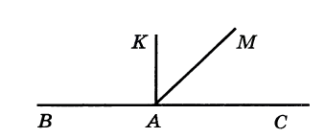
Решение задач.

Slide 6
Решение задач.

Slide 7
Решение задач.

